Slide 1
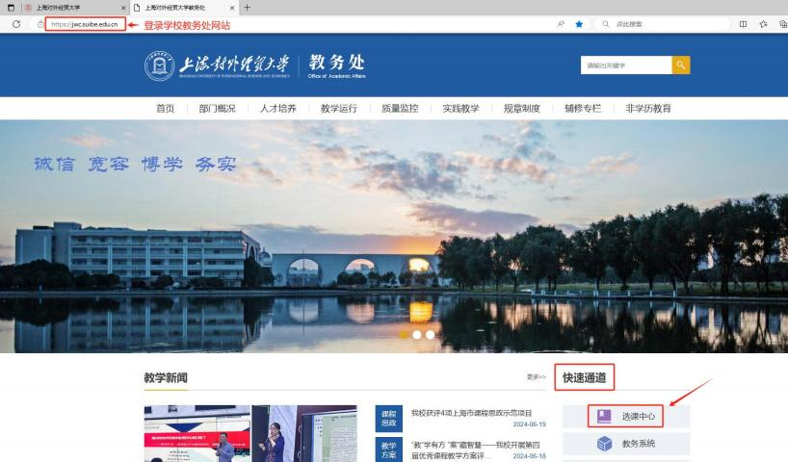
一、 系统入口
学校教务处网站（jwc.suibe.edu.cn）-快速通道-选课中心
1

Slide 2
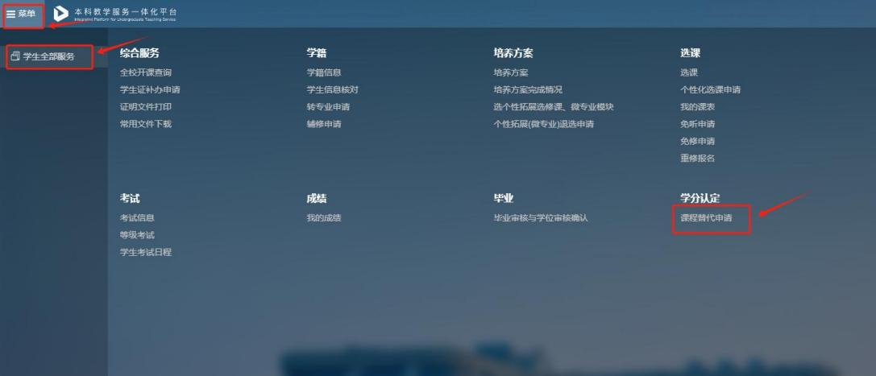
一、 系统入口
一网通办-服务中心-教务处-课程替代申请
1

Slide 3
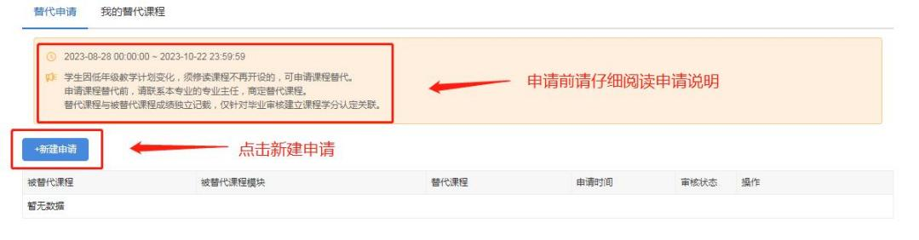
二、新建申请
1

Slide 4
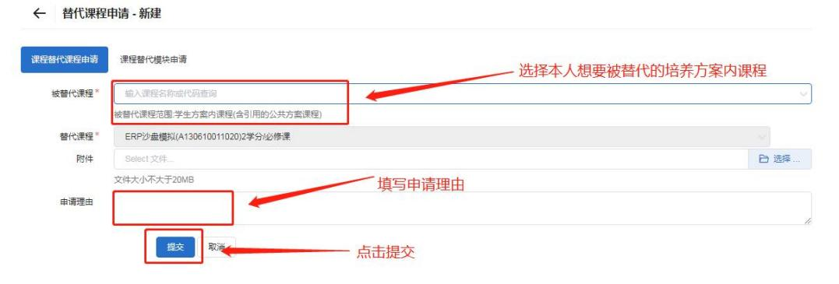
三、 填写课程替代申请信息并提交
可以申请用所选课程替代本人培养方案内的课程。
1

Slide 5
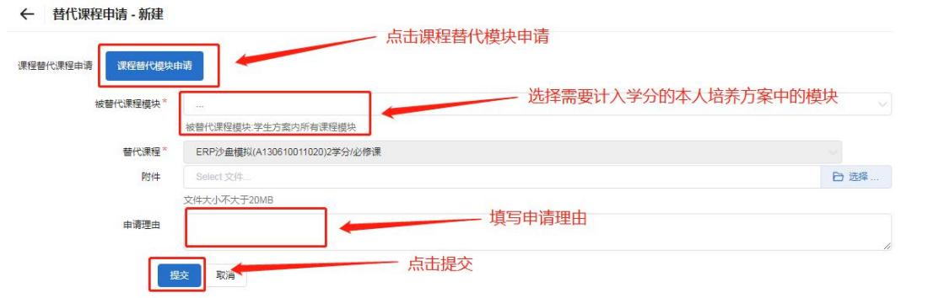
四、 模块学分抵入申请
也可以申请用所选课程抵入本人培养方案内的相应模块的学分。
1

